Slide 1
Муниципальное бюджетное дошкольное образовательное учреждение «Детский сад Росинка №24» Паспорт средней группы
Росинка,
2023г.

Slide 3
С детьми работают
Полежаева Ксения Сергеевна – воспитатель
Анцифирова Елена Николаевна– воспитатель
Шелудько Наталья Юрьевна – младший воспитатель

Slide 4
Наша группа
№ П/п | ФИО ребенка | Дата рождения
1. | Багданас Михаил | 18.01.19.
2. | Буда София | 16.12.18.
3. | Воробьев Дмитрий | 01.02.19.
4. | Жилина Кира | 21.02.19.
5. | Зайчиков Руслан | 01.07.19.
6. | Захаров Дмитрий | 20.08.18.
7. | Качаева Валерия | 28.09.19.
8. | Кожуховская Камелия | 13.07.19.
9. | Колеганов Максим | 08.04.19.
10. | Леднева Валерия | 09.05.19.
11. | Лазуто Роман | 14.06.19.
12. | Плясунова Василиса | 17.03.19.
13. | Раджабов Абубакр
14. | Сергеев Мирон | 21.03.19.
15. | Терещенко Савелий | 28.03.19.
16. | Юдина Дарья | 26.06.19.
17. | Юдина Екатерина | 23.01.19.
В группе 17 детей, из них 8 девочек и 9 мальчиков.

Slide 5
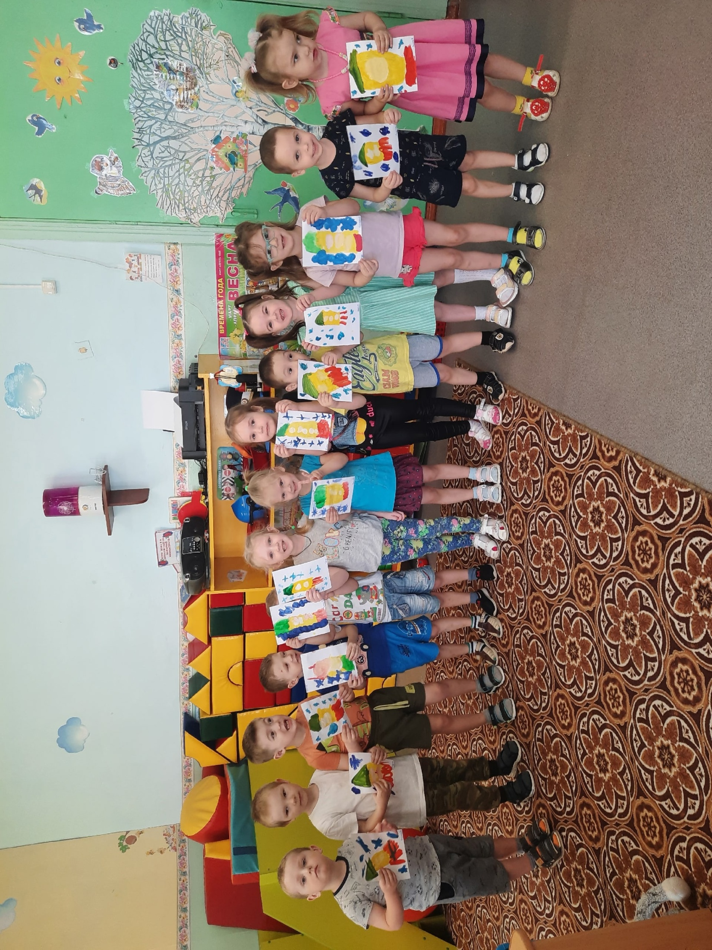
**********/

Slide 6
ЦЕЛИ И ЗАДАЧИ
ДЕЯТЕЛЬНОСТИ ОУ
ПО РЕАЛИЗАЦИИ ОСНОВНОЙ
ОБЩЕОБРАЗОВАТЕЛЬНОЙ ПРОГРАММЫ
Цели дошкольного учреждения: формирование физически здоровой, интеллектуально - развитой личности, способной реализовать свой творческий потенциал
Чтобы воспитывать здорового ребенка коллектив ставит перед собой следующие задачи:
Способствовать охране и укреплению здоровья детей, совершенствовать их психическое развитие;
Совершенствовать содержание и методы работы по интеллектуально-личностному развитию детей;
Осуществлять тесное взаимодействие с семьей для обеспечения полноценного развития ребенка.

Slide 7
ЗАДАЧИ НА 2023-2024
УЧЕБНЫЙ ГОД
Продолжать всестороннее воспитание детей,
укреплять их здоровье, совершенствовать физическое
развитие. Формировать познавательные интересы, воспитывать устойчивое внимание, наблюдательность.
На основе расширения знаний об окружающем воспитывать патриотические и интернациональные чувства, любовь к родному краю, Родине. Развивать пространственное воображение и элементы логического мышления.
Продолжать развивать у детей самостоятельность в организации всех видов игр. Выполнять правила и нормы поведения в играх. Развивать инициативу, организаторские и творческие способности во всех видах деятельности.
Продолжать совершенствовать все стороны речи; учить детей пользоваться как краткой, так и распространенной формой ответа, в зависимости от характера поставленного вопроса, дополнять высказывания товарищей. Продолжать развивать фонематический слух и навыки звукового анализа речи. Готовить детей к обучению грамоте.
Продолжать формировать трудовые умения и навыки, воспитывать трудолюбие. Развивать художественно-творческие способности детей в различных видах художественной деятельности.
Развивать эстетическое восприятие, чувство ритма, художественный вкус, эстетическое отношение к окружающему, к искусству и художественной деятельности.
Формировать интерес к классическому и народному искусству (музыке, изобразительному искусству, литературе, архитектуре).
Воспитывать организованность, дисциплинированность, коллективизм, уважение к старшим, заботливое отношение к малышам.
Развивать умение самостоятельно объединяться для совместной игры и труда, оказывать друг другу помощь.
Прививать интерес к учебной деятельности и желание учиться в школе.
Формировать навыки учебной деятельности (внимательно слушать воспитателя, действовать по предложенному им плану, а
также самостоятельно планировать свои действия,
выполнять поставленную задачу,
правильно оценивать результаты своей
деятельности).

Slide 8
ВОЗРАСТНЫЕ ОСОБЕННОСТИ
ДЕТЕЙ 4-5 ЛЕТ
Возраст 4 – 5 лет – период относительного затишья. Ребенок вышел из кризиса и стал спокойнее, послушнее. Более сильной становится потребность в друзьях, резко возрастает интерес к окружающему миру.
В этом возрасте у Вашего ребенка активно проявляются:
Стремление к самостоятельности. Ребенку важно многое делать самому, он уже меньше нуждается в опеке взрослых. Обратная сторона самостоятельности – заявление о своих правах, потребностях, попытки установить свои правила в своем близком окружении.
Этические представления. Ребенок начинает понимать чувства других людей и сопереживать. Начинают формироваться основные этические понятия, которые ребенок воспринимает не через то, что ему говорят взрослые, а исходя из того, как они поступают.
Творческие способности. Развитие воображения входит в очень активную фазу. Ребенок живет в мире сказок, фантазий, мечтаний, где он получает возможность стать главным героем, добиться недостающего признания и т.п.
Страхи как следствие развитого воображения. Ребенок чувствует себя недостаточно защищенным перед большим миром. Он задействует свое магическое мышление, чтобы обрести ощущение безопасности. Но безудержность фантазий может порождать самые разнообразные страхи.
Интерес к ровесникам. От внутри семейных отношений ребенок переходит к более широким отношениям со сверстниками. Совместные игры становятся сложнее с сюжетно – ролевым наполнением (игры в магазин, в войну, разыгрывание сказок и т.д.). Дети дружат, ссорятся, мирятся, помогают друг другу, обижаются, ревнуют. Все более выраженной становится потребность в признании и уважении со стороны ровесников.
Активная любознательность заставляет детей задавать вопросы обо всем, что они видят. Они готовы все время говорить и обсуждать различные вопросы. Их познавательный интерес лучше всего утоляется в увлекательном разговоре или занимательной игре.
Эмоциональное предпочтение родителя другого пола, максимально выраженное, в 4 года. Девочки нежно любят отцов, особенно если походят на них внешне, а мальчики испытывают эмоциональное влечение к матери. Подобный эмоциональный опыт отношений между людьми найдет свое дальнейшее развитие в браке, когда супруги проявят друг к другу те же чувства любви, которые они испытали по отношению к родителям другого пола в детстве.

Slide 9
Вам как его родителям важно:
Понять, каковы в вашей семье правила и законы, которые ребенку не позволено нарушать. Помните, что запретов не должно быть слишком много, иначе их трудно выполнить.
По возможности вместо запретов предлагайте альтернативы. Например: «Тебе нельзя рисовать на стене, но можно на этом куске бумаги (ватмане)». Просто запреты рождают в ребенке либо чувство вины, либо злость и протест. Если вы что-то однозначно запрещаете ребенку, будьте готовы выдержать его злость и обиду по этому поводу.
Говорите ребенку о своих чувствах, чтобы он лучше понимал, какую реакцию в другом человеке рождают его поступки. Вместе с ним разбирайте сложные этические ситуации. А главное, сами живите в согласии с теми этическими принципами, которые вы транслируете ребенку.
Не перегружайте совесть ребенка. Чрезмерная критика, наказания за незначительные проступки и ошибки вызывают постоянное ощущение своей вины, мстительность, страх перед наказанием, а также пассивность, неуверенность и отсутствие инициативы.
Не стоит при ребенке рассказывать страшные истории, говорить о тяжелых болезнях и смерти, потому что для некоторых детей подобная информация может стать сверхсильным раздражителем и почвой для страхов. Важно выслушивать ребенка, разделять с ним его страхи, позволяя ему проживать их вместе с вами (в сказке, игре, рисовании)
Чрезмерная опека в семье, постоянное нахождение ребенка рядом с взрослым, предупреждение каждого его самостоятельного шага способствует формированию страхов у ребенка. Всем этим непроизвольно подчеркивается, что он слабый и беззащитный перед окружающим его миром, полным неизвестности и опасности. Не дает сформироваться адекватной защите от страхов и слишком уступчивое, нерешительное поведение родителей, постоянно сомневающихся в правоте своих действий и уже этим обнаруживающих непоследовательность своих требований и решений.
Предоставьте ребенку возможности для проявления его творчество и самовыражения. По возможности не оценивайте творчество ребенка ни положительно, ни отрицательно – пусть он оценит это сам.
Обеспечьте ребенку возможность совместной игры с другими детьми. Такая игра не только развивает его воображение и образное мышление, но и совершенно необходима для здорового эмоционального развития. Помните, что страхов значительно меньше у детей, имеющих возможность общения со сверстниками.
Помните, что ребенок уже способен долго и увлеченно заниматься тем, что ему интересно, и ему бывает очень трудно прервать свою игру. Поэтому о необходимости ее заканчивать стоит предупреждать ребенка заранее.
Будьте открытыми к вопросам ребенка, интересуйтесь его мнением, стимулируйте его самому находить ответы на интересующие его вопросы.

Slide 10
Предметно развивающая
среда группы:
Приемная
Центр эмоциональной разгрузки
Тип оборудования | Наименование
Мебель | Кабинки
 | Скамейки
Стенды | Центр детского творчества
 | Информационные стенды
Тип оборудования | Наименование
Мебель и оборудование | Коврики
 | Подушки
 | Магнитофон

Slide 11
Центр строительных и конструктивных игр
Тип оборудования | Наименование
Строительный материал | Крупногабаритный напольный конструктор
 | Набор кубиков
 | Набор мелкого строительного материала
Конструкторы | ЛЕГО
 | Набор из мягкого пластика для плоского конструирования
Мозаики | Крупная мозаика - нет
 | Средняя и мелкая мозаика - нет

Slide 12
Центр сенсорного развития
Тип оборудования | Наименование
Объекты для исследования в действии | Пирамидки
 | Набор из шнурков
 | Объемные вкладыши
 | Матрешки
 | Доски с вкладышами
 | Набор цветных палочек
 | Набор объемных тел - нет
 | Набор плоских геометрических фигур - нет
 | Сортировочный ящик
 | Настольные игры - нет
 | Игрушки-забавы
 | Набор для экспериментирования с песком
Образно символический материал | Наборы картинок
 | Наборы парных картинок
 | Наборы парных картинок типа «лото»
 | Наборы парных картинок типа «лота» с геометрическими формами
 | Резные кубики с предметными картинками
 | Сюжетные картинки

Slide 13
Центр детского творчества
Тип оборудования | Наименование
Для рисования | Набор цветных карандашей
 | Восковые мелки
 | Гуашь
 | Круглые кисти
 | Емкости для промывания ворса кисти
 | Подставки для кистей
 | Крупа для рисования крашеная
 | Бумага различной плотности
 | Раскраски
 | Трафареты
Для лепки | Глина, подготовленная для лепки
 | Пластилин
 | Доски, 20х30 см
 | Салфетка из ткани
 | Печатки, формочки
Книжный центр Художественная литература соответствующая возрасту | Большая книга со сказками
 | Большая книга с рассказами
 | Средняя книга с иллюстрациями
 | Книжки - малышки
 | Книжки - игрушки
 | Большая книга со стихами
 | Средняя книга с потешками

Slide 14
Центр музыки и театра
Тип оборудования | Наименование
Для театра | Ширма для настольного и кукольного театра
 | Набор масок - нет
 | Набор наручных кукол
 | Набор пальчиковых кукол - нет
 | Набор плоских фигур на подставках: сказочные персонажи Пальчиковый театр
 | Деревянный театр
Для музыки | Дудочки
 | Погремушки
 | Гитара
 | Гармонь
 | Бубен
 | Микрофон
 | Ксилофон
 | Барабан
 | Маракасы
 | Дидактический материал «Музыкальные инструменты» Деревянные ложки

Slide 15
Центр сюжетно-ролевых игр
Тип оборудования | Наименование
Игрушки - персонажи | Куклы
 | Животные, крупные и мелкие
 | Звери и птицы
Тип оборудования | Наименование
Маркеры игрового пространства | Игровой модуль «Кухня»
 | Игровой модуль «Мастерская»
 | Игровой модуль «Парикмахерская»
Полифункциональные материалы | Палатка
 | Объемные модули
Игрушки – предметы оперирования | Набор посуды
 | Набор овощей и фруктов
 | Набор продуктов
 | Гладильная доска
 | Игрушечный утюг
 | Игрушечный набор доктора
 | Игрушечный набор парикмахера
 | Автомобили – каталки - нет
 | Набор транспортных средств
 | Кукольные коляски
 | Сумки, корзинки
 | Телефоны

Slide 16
Центр спортивных игр
Тип оборудования | Наименование
Для ходьбы, бега и равновесия | Массажная дорожка
 | Мягкие «кочки» - нет
 | Коврик, дорожка массажная
Для прыжков | Набор кубов пластиковых
 | Мяч попрыгунчик
 | Шнур короткий
 | Обручи
 | Кегли
Для катания, бросания, ловли | Мешочки с гранулами
 | Мяч резиновый
 | Мяч мягкий
Для общеразвивающих упражнений | Палки гимнастические - нет
 | Гантели - нет
Для общеразвивающих упражнений | Султанчики - нет
 | Флажки
 | Платочки
 | Кольцебросс
 | Палочки

Slide 17
Основная документация воспитателя учреждения дошкольного образования:
- План организованной образовательной деятельности
- Календарно – тематическое планирование
- Протоколы родительских собраний
- Сведения о родителях и воспитанниках
- Рабочая программа
- Табель учета ежедневной посещаемости
- Журнал учета движения детей
- Тетрадь для кварцевания
- Тетрадь для мытья игрушек

Slide 18
Материально-техническое обеспечение
№ п/п | Вид помещения социально-бытового и иного назначения | Площадь помещения (м2) | Количество | Наименование оборудования, ТСО | Количество
1 | Прогулочные площадки |  | 1 | Лавки Песочница Веранда | 1 2 2
2. | Игровая комната | 54.3 | 1 | Стенка для размещения игрушек Стол детский Стул детский Ковёр Детская игровая мебель Музыкальный центр | 3 7 20 1 5 1
3. | Спальная комната | 54.0 | 1 | Кровати Стул взрослый Стол письменный Шкаф для пособий | 20 2 1 1
4. | Умывальная | 10.1 | 1 | Шкафчики для полотенец ( секции) | 20 5
6. | Приемная | 12.1 | 1 | Шкаф для одежды (секции) Шкаф для обуви Банкетка | 20 5 1 3

